Slide 1
        MAVZU:ISSIQXONA TURLARI VA ULARNING AFZALLIGI.

Slide 2
Reja
1.Issiqxona haqida umumiy ma’lumotlar.
2.Issiqxona turlari va issiqxonada yaratiladigan sharoitlar.
3.Issiqxona afzalliklari va ularning jamiatdagi ahamyati.
4.Issiqxonalar haqida umumiy xulosa.

Slide 3
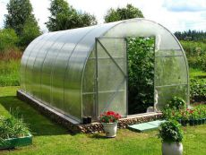
Issiqxona — noqulay iqlim sharoitida ekinlarga sunʼiy muhit (harorat, yorugʻlik, namlik va b.) yaratadigan inshoot. Asosan, mavsumdan tashqari davrlarda mahsulot yetishtirish, issiqxona va ochiq dala uchun koʻchatlar oʻstirishga xizmat qiladi. Issiqxona oynaband yoki polimer plyonka, stekloplast va h. k. bilan oʻralgan boʻladi. Yogʻoch yoki temir, poʻlat, alyuminiy kabi metall us-kunalardan tiklanadi.

Slide 4
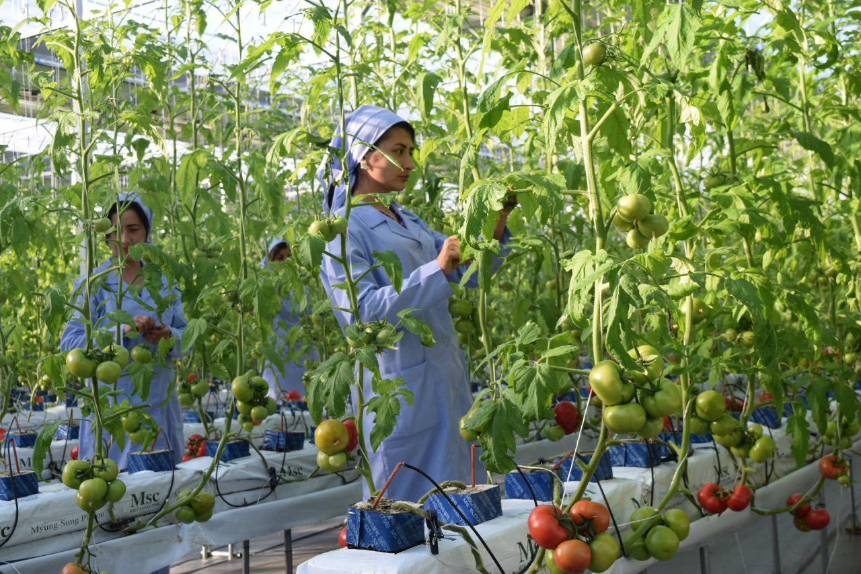
Hozirgi kunda issiqxonalarning xilma xil turlari mavjud. Ular foidalanish muddatlari va davomiyligiga qarab — qishki hamda bahorgi; vazifasiga koʻra — koʻchat oʻstiriladigan va sabzavot yetishtiriladigan; sabzavotlarni oʻstirish texnologiyasiga qarab — tuproqli va gidropon; ichki jihozlarga qarab — soʻkchakli va tuproqli turlarga boʻlinadi. Konstruktiv yechimi jihatdan issiqxonalar nur oʻtkazuvchi nishab tomonlari miqdoriga qarab, bir, ikki va koʻp tomonlama nishabli turlarga boʻlinadi. Oʻzbekistonda, asosan, pomidor, bodring , rezavor ekinlar, sabzavot oʻsimliklari koʻchati, shuningdek limon va manzarali oʻsimliklar issiqxonalarda yetishtiriladi.

Slide 5
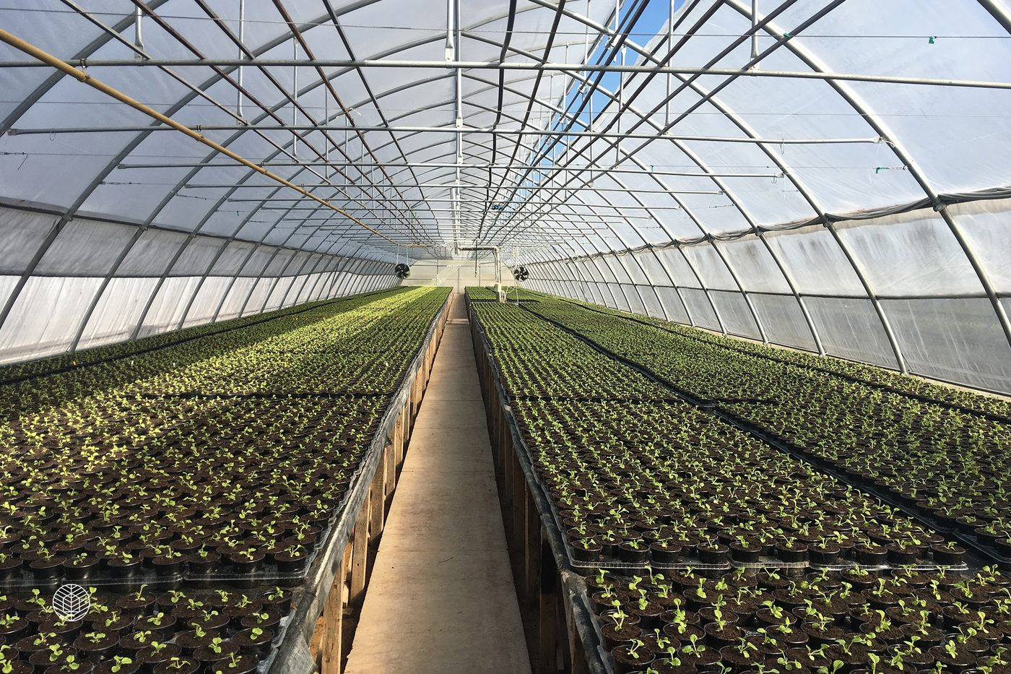
Yozi qisqa boʻlgan oʻrta va shimoliy mintaqalarda issiqxonalarda turli sabzavot va boshqa qishloq xoʻjaligi ekinlari yil boʻyi oʻstiriladi, hosil olinadi va oʻsimliklarning yangi nav hamda duragaylari yetishtirish va boshqa issiqxona tashkil qilish ishlari olib boriladi. Qishki issiqxonalar yil boʻyi foydalanishga moʻljallangan boʻlib, ularda sabzavotlar bahorgi issiqxona, parniklar, ilitilgan yerlarda oʻstirish uchun koʻchatlar yetishtiriladi. U metall yoki temir-betondan ishlanadi. Bahorgi issiqxonalar yengil kon-struksiyalardan sabzavotlar yerda oʻstiriladigan qilib quriladi. Biologik issiqlik yoki quyosh nuri bilan isitiladi

Slide 6
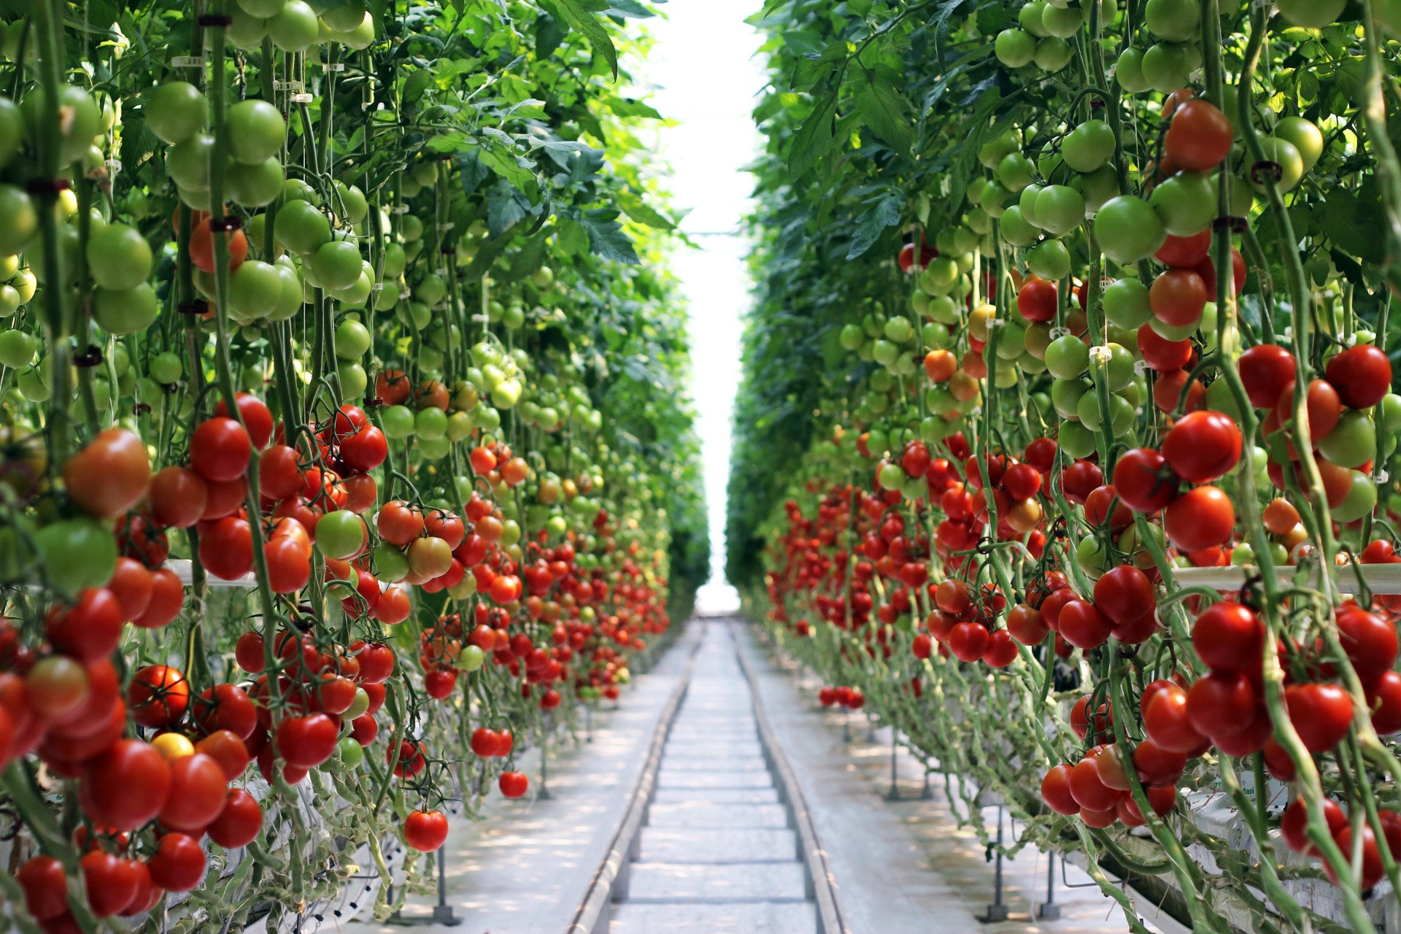
Quyosh nuridan mukammal foydalanish uchun bir nishabli issiqxona tomi (qiyaligi 33—45°) janubiy , ikki va koʻp nishablarniki esa (29—33°) sharq va gʻarbga qaratib quriladi. Issiqxona shakli jihatidan ham fonarsimon, angar, blokli, soʻkchakli kabi bir necha turlarga boʻlinadi. Issiqxonalarda oʻsimlik tuproqda (geoponika), tuproqsiz (yoki gidropika) muxitda oʻstirilishi mumkin. Tuproqli issiqxonalarda sabzavotlar bevosita yerda oʻstirilib, tuproq tagidan, biologik yoki texnikaviy usulda isitiladi yoki butunlay isitilmaydi. Oʻsimliklarga mexanizmlar yordamida ishlov berish va parvarishlash qulay.

Slide 7
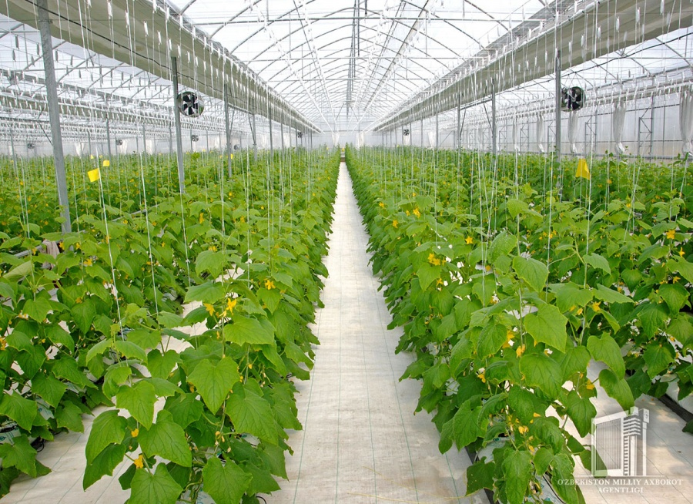
Gidropon Issiqxonalar tuproq ishlatmay sabzavot yetishtirishga moʻljallangan. Ular issiqxona poliga oʻrnatilgan yoki 70—80 sm baland koʻtarilgan suv oʻtkazmas soʻkchaklar bilan jihozlanadi. Soʻkchaklar ichi neytral substrat (shag’al, qum, keramzit va h.k), bilan toʻldiriladi. Avtomat qurilmalar yordamida soʻkchaklarga oziqli eritma yuborib turiladi, ushbu eritma oʻsimliklarning qulay oziqlanishi va suv ichishini taʼminlaydi. Bunday issiqxonalarda barcha jara-yonlar avtomatlashtirilgan.

Slide 8
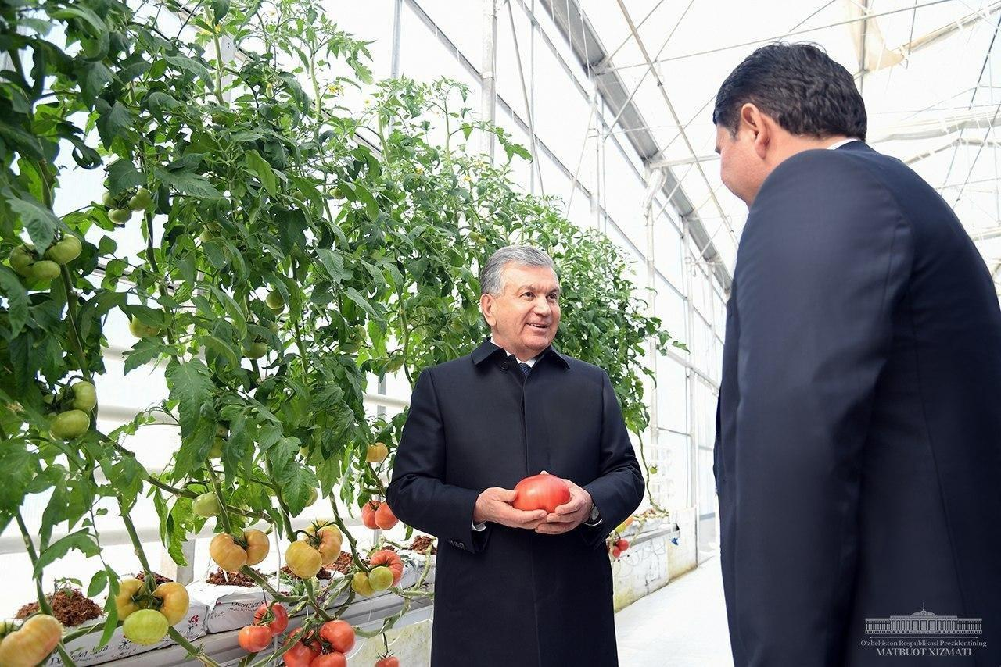
Ustiga plyonka yopilgan kichik gabaritli, yengil yigʻma issiqxonalar bahorda foidalanish uchun katta ahamiyatga ega. Havo tayanchli yoki puflama issiqxonalar qurilishida plyonkalarning yengillik va egiluvchanlik xossalaridan toʻla foydalaniladi. Keyingi yillarda koʻpgina mamlakatlarda, asosan, blokli Issiqxonalar qurildi. Zamonaviy issiqxona xoʻjaliklari sanoat asosida qurilgan va yil boʻyi sabzavot yetishtiriladigan haqiqiy fabrikalarga aylangan.

